Slide 1
знакомство с компьютером
Выполнил

Slide 2
Структурная схема компьютера
Материнская плата
Процессор
Оперативная память
Магистраль
Долговременная память
Устройства ввода
Устройства вывода
Устройства ввода/вывода

Slide 3
Долговременная память
НГМД | дискета | 1,44 мб
НЖМД | Жесткий диск | 500 Гб – 2 Тб
CD/DVD-ROM | Лазерный диск | 700 Мб 4,7 Гб
Флеш-память | Микросхема | 4 Гб-64 Гб
вернуться

Slide 4
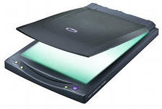
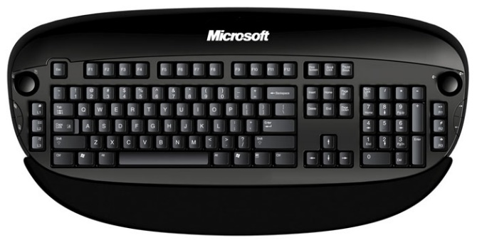
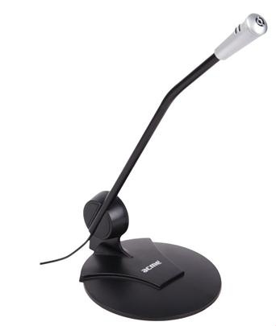
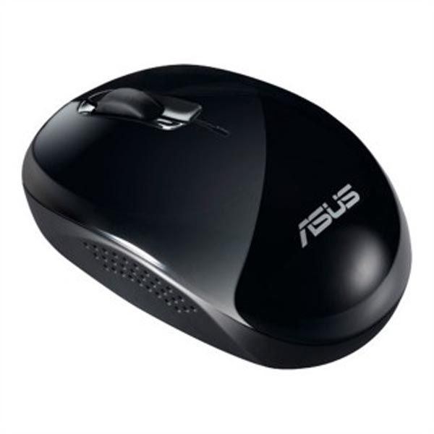
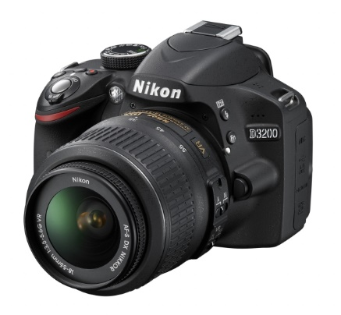
Устройства ввода
Клавиатура
Мышь
Сканер
Фотокамера
Микрофон
вернуться

Slide 5
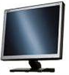
Устройства вывода
Монитор
Аккустические колонки и наушники
Принтер
Плоттер
вернуться

